Slide 1
Повесть Н.В. Гоголя «Шинель»
Образ «маленького человека»

Slide 2
«Петербургские повести» (1830-е – 1840-е гг.)
«Невский проспект»
«Нос»
«Портрет»
«Шинель»
«Коляска»
«Записки сумасшедшего»
«Рим»

Slide 3
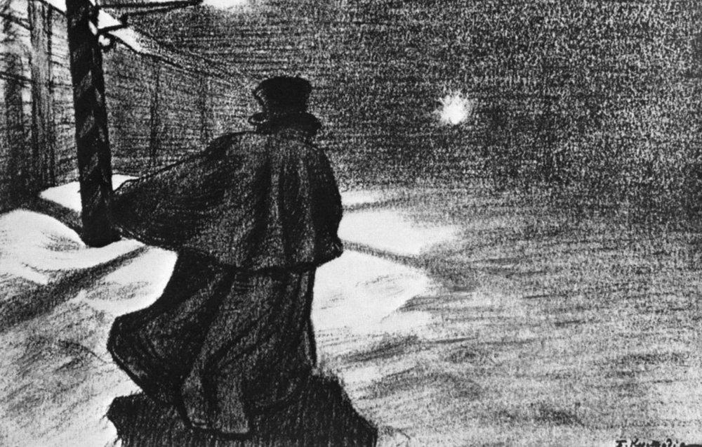

Slide 4
Акакий Акакиевич Башмачкин

Slide 5
«Итак, в одном департаменте служил один чиновник; чиновник нельзя сказать чтобы очень замечательный, низенького роста, несколько рябоват, несколько рыжеват, несколько даже на вид подслеповат, с небольшой лысиной на лбу, с морщинами по обеим сторонам щек и цветом лица что называется геморроидальным… Что ж делать! виноват петербургский климат. Что касается до чина (ибо у нас прежде всего нужно объявить чин), то он был то, что называют вечный титулярный советник, над которым, как известно, натрунились и наострились вдоволь разные писатели, имеющие похвальное обыкновенье налегать на тех, которые не могут кусаться».

Slide 6
«Когда и в какое время он поступил в департамент и кто определил его, этого никто не мог припомнить. Сколько ни переменялось директоров и всяких начальников, его видели всё на одном и том же месте, в том же положении, в той же самой должности, тем же чиновником для письма, так что потом уверились, что он, видно, так и родился на свет уже совершенно готовым, в вицмундире и с лысиной на голове. В департаменте не оказывалось к нему никакого уважения. Сторожа не только не вставали с мест, когда он проходил, но даже не глядели на него, как будто бы через приемную пролетела простая муха. Начальники поступали с ним как-то холодно-деспотически».

Slide 7
«Молодые чиновники подсмеивались и острились над ним, во сколько хватало канцелярского остроумия, рассказывали тут же пред ним разные составленные про него истории; <…> Но ни одного слова не отвечал на это Акакий Акакиевич, как будто бы никого и не было перед ним; это не имело даже влияния на занятия его: среди всех этих докук он не делал ни одной ошибки в письме. Только если уж слишком была невыносима шутка, когда толкали его под руку, мешая заниматься своим делом, он произносил: «Оставьте меня, зачем вы меня обижаете?» И что-то странное заключалось в словах и в голосе, с каким они были произнесены. В нем слышалось что-то такое преклоняющее на жалость …»

Slide 8
«Всё это: шум, говор и толпа людей, – всё это было как-то чудно Акакию Акакиевичу. Он просто не знал, как ему быть, куда деть руки, ноги и всю фигуру свою; наконец подсел он к игравшим, смотрел в карты, засматривал тому и другому в лица и чрез несколько времени начал зевать, чувствовать, что скучно, тем более что уж давно наступило то время, в которое он, по обыкновению, ложился спать».

Slide 9
«И Петербург остался без Акакия Акакиевича, как будто бы в нем его и никогда не было. Исчезло и скрылось существо, никем не защищенное, никому не дорогое, ни для кого не интересное <…>.
Несколько дней после его смерти послан был к нему на квартиру из департамента сторож, с приказанием немедленно явиться: начальник-де требует; но сторож должен был возвратиться ни с чем, давши отчет, что не может больше придти, и на запрос «почему?» выразился словами: «Да так, уж он умер, четвертого дня похоронили». Таким образом узнали в департаменте о смерти Акакия Акакиевича, и на другой день уже на его месте сидел новый чиновник, гораздо выше ростом и выставлявший буквы уже не таким прямым почерком, а гораздо наклоннее и косее».

Slide 10
Маленький человек – это тип литературного героя, который возник в русской литературе с появлением реализма, то есть в 20-30 годах XIX века. Это человек невысокого социального положения и происхождения, не одарённый выдающимися способностями, не отличающийся силой характера, но при этом добрый, никому не делающий зла, безобидный.

Slide 11
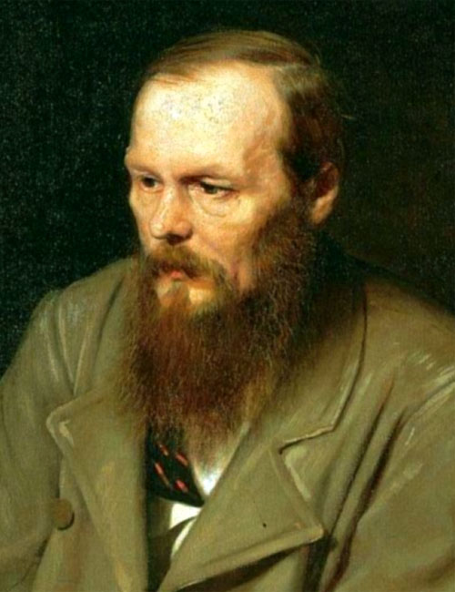
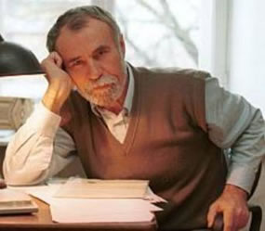
«Бедные люди»
«Двойник»
Владимир Семенович Маканин, «Андеграунд, или герой нашего времени»

Slide 12
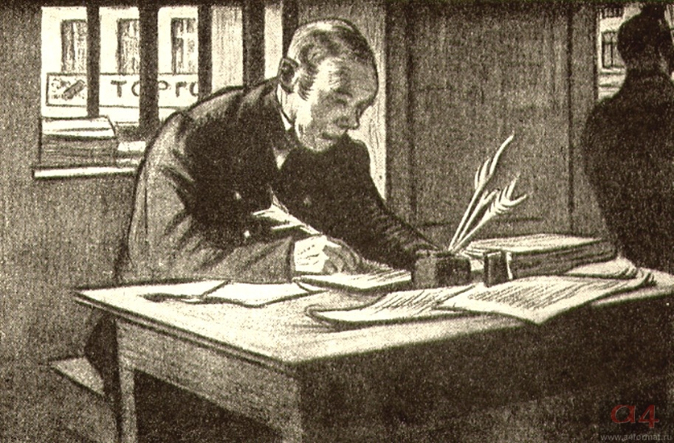
Б.М. Кустодиев

Slide 13
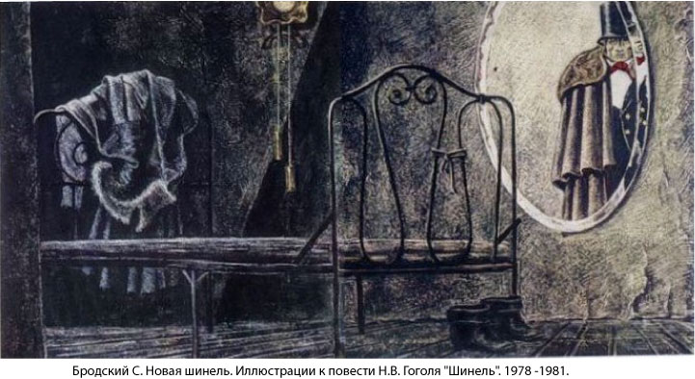

Slide 14
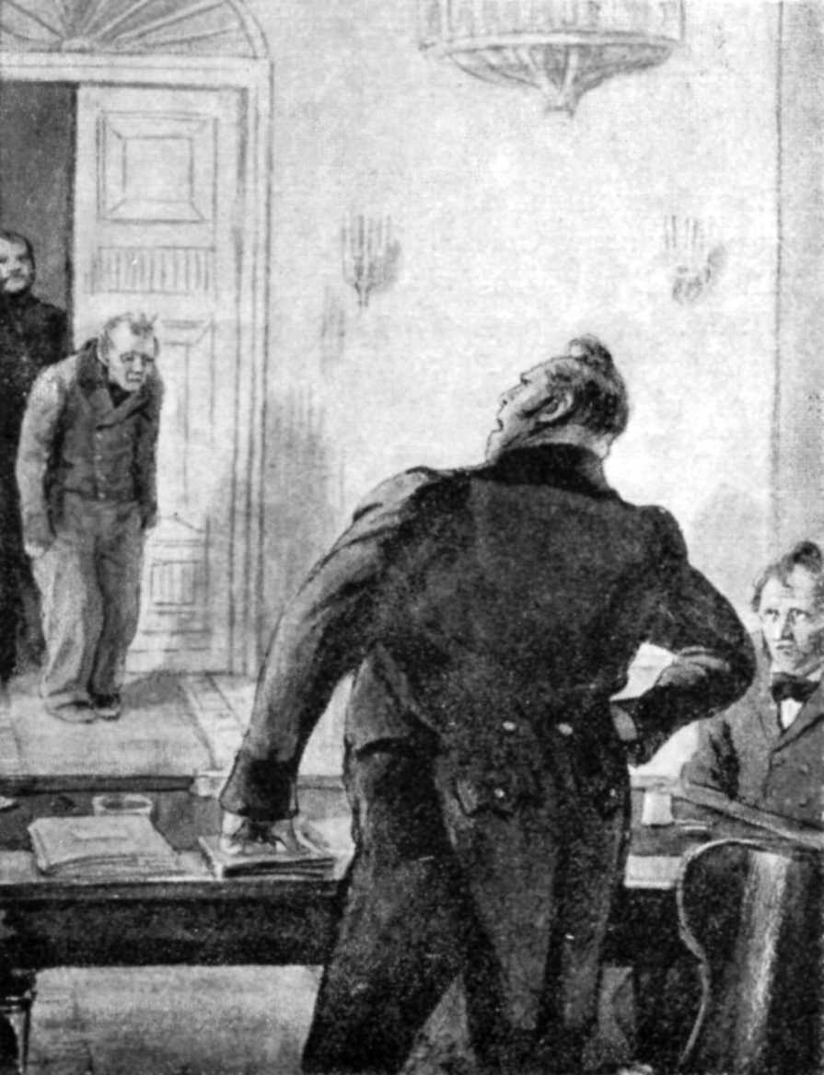
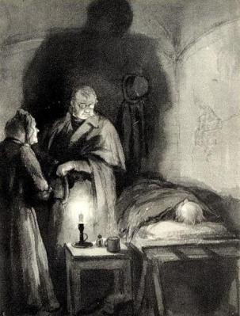
«Кукрыниксы»

Slide 15
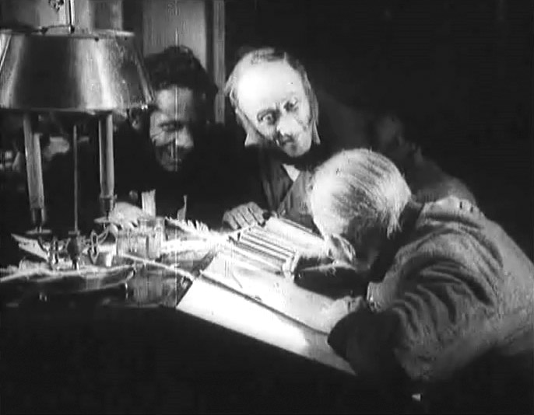
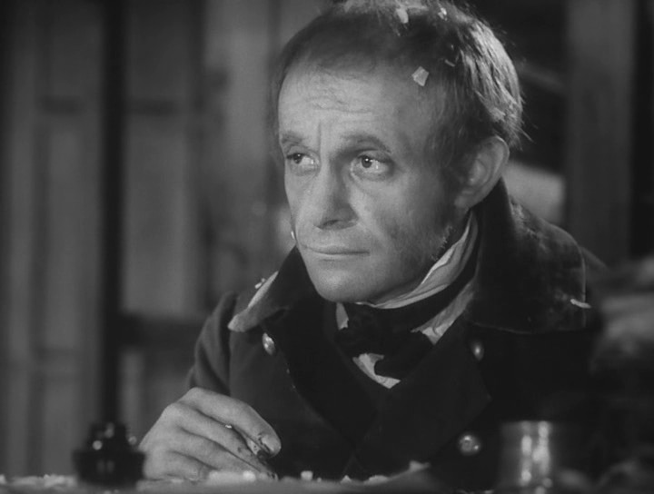
«Шинель» (1926, Г. Козинцев, Л. Трауберг)
«Шинель» (1959, А. Баталов)

Slide 16
Снимаем кино:
Место действия (район Петербурга)
Актер на главную роль
Актер на роль «значительного лица»
Финал

Slide 17
+ (плюс) | - (минус) | интересно

Slide 18
Домашнее задание:
- Написать письмо Акакию Акакиевичу
- Написать рассказ о «маленьком человеке» в современном обществе
* Один вариант на выбор

